Slide 1
结构方程模型

Slide 2
一、结构方程模型简介
1、什么是结构方程模型
2、为什么使用结构方程模型
3、结构方程模型的结构
4、结构方程模型的优点
5、结构方程模型中的变量
6、结构方程模型常用图标

Slide 3
1、什么是结构方程模型
结构方程模型（ Structural Equation Model）是基于变量的协方差矩阵来分析变量之间关系的一种统计方法。所以，有时候也叫协方差结构分析。
我们的课程只考虑线性结构方程模型。
结构方程模型常用于：验证性因子分析、高阶因子分析、路径及因果分析、多时段(multiwave)设计、单形模型(Simple Model)、及多组比较等 。
常用的分析软件有：LISREL、Amos、EQS、MPlus

Slide 4
2、为什么使用结构方程模型
很多心理、教育、社会等概念，均难以直接准确测量，这种变量称为潜变量（latent variable），如智力、学习动机、家庭社会经济地位等等。我们只能求其次，用一些外显指标（observable indicators），去间接测量这些潜变量。
如：以语文、数学、英语三科成绩（外显变量），作为学业成就（潜变量）的指标。
传统的统计方法不能有效处理这些潜变量，而结构方程模型则能同时处理潜变量及其指标。传统的线性回归分析容许因变量存在测量误差，但是要假设自变量是没有误差的。如：
在 y=bx+e的模型中，x和y如都不能被准确测量的时候，变量之间的关系是不能估计的。

Slide 5
如：分析自信 (X)与外向(Y)之间的关系：
用4个题目测量自信，4个题目测量外向。
传统上先计算外向题目的总分（或者平均分）和自信题目的总分（或者平均分），再计算两个总分（或者平均分）的相关，这种计算所得的两个潜变量（外向和自信）的关系，不一定恰当，但是结构方程模型能提供更佳的答案（如典型相关分析等）。
x₁
y₁
x₂
自信
外向
y₂
x₃
y₃
x₄
y₄

Slide 6
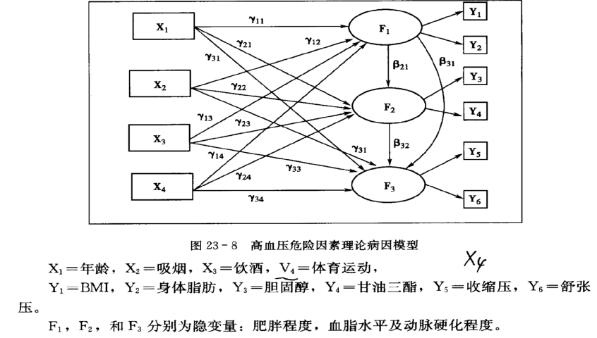
模型举例

Slide 7
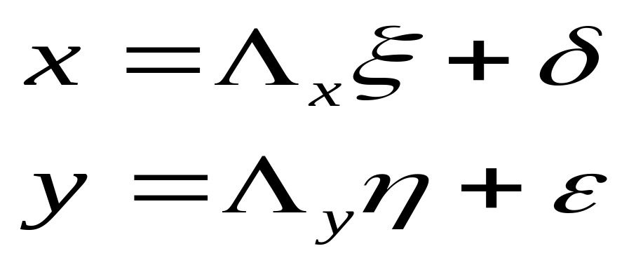
3、结构方程模型的结构
结构方程模型可分为：测量模型和结构模型
(1)测量模型：指标和潜变量之间的关系
说明：
x,y是外源(如:六项社经指标)及内生(如:中、英、数成绩)指标。
δ,ε是X，Y测量上的误差。
Λx是x指标与ξ潜伏变项的关系(如:六项社经地位指标与潜伏社经地位的关系)。
Λy是y指标与η潜伏变项的关系(如:中、英、数成绩与学业成就间关系)。

Slide 8
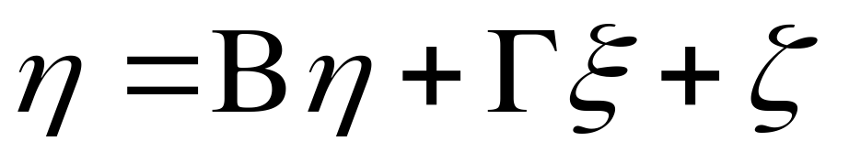
(2)结构模型：潜变量之间的关系
η——内生(依变)(endogenous,dependent)潜伏变项(如:学业成就)
ξ——外源(自变)(exogenous,independent)潜伏变项(如:社经地位)
β——内生潜伏变项间的关系(如:学业成绩与其他内生潜伏变项的关系)
г——外源变项对内生变项的影响(如:社经地位对学业成就)
ζ——模式内未能解释部份(即模式内所包含的变项及变项间关系所未能解释部分)

Slide 9
δ₁
δ₂
δ₃
δ₄
ε₁
ε₂
ε₃
ε₄
X₁
X₂
X₃
X₄
y₁
y₂
y₃
y₄
λ₁₁
λ₂₁
λ₃₁
λ₄₁
λ₁₁
λ₂₁
λ₃₁
λ₄₁
γ₁₁
ζ₁
ξ ₁
η₁
γ₂₁
β₂₁
ζ₂
η ₂
λ₅₂
λ₆₂
λ₇₂
λ₈₂
y₅
y₆
y₇
y₈
ε ₅
ε ₆
ε ₇
ε ₈

Slide 10
4、结构方程模型的优点
Bollen和Long(1993)指出SEM有以下优点 ：
(1)可同时考虑及处理多个依变项(endogenous / dependent variable);
(2)容许自变及依变(exogenous / endogenous)项含测量误差;
(3)与因素分析类同，SEM容许潜伏变项(如:社经地位)由多个观察指标变项(如:父母职业、收入)构成,并可同时估计指标变项的信度及效度(reliability and validity);
(4)SEM可采用比传统方法更有弹性的测量模型(measurement model),如某一指标变项/题目从属于两潜伏因子;在传统方法,项目多依附单一因子;
(5)研究者可构划出潜伏变项间的关系,并估计整个模式是否与数据拟合。

Slide 11
5、结构方程模型中的变量
潜变量
显变量
变量
指标
内生变量
外源变量
自变量
因变量

Slide 12
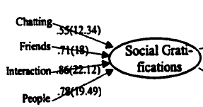
潜变量：不可以直接观察的变量，或叫因子。如自 信、成就等。
显变量：可以直接观察的变量，如收入、成绩等。
因子荷载

Slide 13
变量：具有多个值的概念。
指标：测量某个变量的项目（item）,或者叫条目。

Slide 14
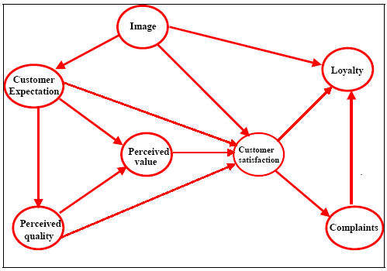
内生变量：被影响的变量。
外源变量：作用于其它变量的变量。
路径系数

Slide 15
自变量：仅有单向箭头指出的变量。
因变量：只要有单向箭头指入的变量。

Slide 16
思考：显变量和指标是什么关系？
变量与指标有什么区别？
内生变量与因变量有什么区别？
外源变量与自变量有什么区别？

Slide 17
二、结构方程模型建模及分析步骤
1、模型构建
2、模型拟合
3、模型评价
4、模型修正

Slide 18
模型构建
利用结构方程模型分析变量的关系 ,根据专业知识和研究目的 ,构建出理论模型 ,然后用测得的数据去验证这个理论模型的合理性。建构模型包括指定: (1)观测变量与潜变量的关系; (2) 各潜变量间的相互关系; (3) 在复杂的模型中 ,可以限制因子负荷或因子相关系数等参数的数值或关系。

Slide 19
模型拟合
结构方程模型分析中的模型拟合目标是使模型隐含的协方差矩阵即模型的“再生矩阵”与样本协方差矩阵尽可能地接近。模型拟合中的参数估计方法有许多种 ,每种方法有自己的优点和适用情况。常用的参数估计方法包括:不加权的最小二乘法、广义最小二乘法、极大似然法、一般加权最小二乘法、对角一般加权最小二乘法等。目前极大似然法是应用最广的参数估计方法。

Slide 20
模型评价
评价一个刚建构成或修正的模型时 ,主要检查(1)结构方程的解是否适当 ,包括迭代估计是否收敛、各参数估计值是否在合理范围内; (2) 参数与预设模型的关系是否合理; (3) 检视多个不同类型的整体拟合指数 ,如:绝对拟合指数有
χ ² 、RMSEA (root mean square error of approximation ,近似误差均方根) 、SRMR ( standardized root mean square residual , 标准化残差均方根) 、GFI (goodness of fit index ,拟合优度指数) 、A GFI (adjusted goodness of fit index ,调整拟合优度指数) ,以及相对拟合指数 NNFI(non- normed fit index 非范拟合指数) 、NFI ( normed fit index ,赋范拟合指数) 、CFI (comparative fit index ,比较拟合指数) 等 ,以衡量模型拟合程度。

Slide 21
模型修正
模型的修正主要包括:
(1) 依据理论或有关假设 ,提出一个或数个合理的先验模型;
(2) 检查潜变量与指标间的关系 ,建立测量方程模型;
(3) 若模型含多个因子 ,可以循序渐进地 ,每次只检验含两个因子的模型 ,确立测量模型部分合理后 ,最后再将所有因子合并成预设的先验模型 ,作总体检验;
(4) 对每一模型 ,检查标准误、标准化残差、修正指数、参数期望改变值、χ ² 及各种拟合指数 ,据此修改模型。

Slide 22
三、结构方程模型建立原则及注意事项

Slide 23
1.结构方程模型建立原则
（1）研究结论不能绝对化
（2） 一项研究对任何领域的实际贡献在于它对理论框架的澄清。如果这项研究不能解释一定的理论框架 ,则该项研究的价值将受到影响;
（3） 谨慎使用某些重要概念和搜集高质量数据 ,是良好研究的基本条件;
（4）潜变量结构模型的有效性取决于: ①高度制约和简化的假设; ②大样本的可接受性。当假设得不到满足或只满足于小样本时 ,这些方法的有效性就会受到怀疑。

Slide 24
2. 应用结构方程模型的注意事项
（1）通径图中 ,内源变量与外源变量间的关系都是线性的。实际工作中的非线性偏离被认为是可以忽略的 ,若有强的非线性关系则应当设法对变量作变换 ,以便可以用线性作近似;
（2）结构方程不支持小样本。一般要求样本容量在 200 以上 ,或是要估计的参数数目的 5～20 倍;

Slide 25
(3) 一个完善的通径图并不表示一定包含尽可能多的箭头。相反 ,统计学上最感兴趣的是 ,寻找用尽可能少的箭头去联结尽可能少的变量 ,而这时的通径图又能对所代表的样本拟合得好;
(4) 待估参数不应多于 m ( m + 1) / 2 ( m 为x显变量的个数) ;
（5）避免隐变量名实不符的问题;

Slide 26
（6）当模型与数据拟合时 ,说明数据并不排斥模式 ,不能说数据可以确认模式 ,也不能证明某一理论基础;
（7） 用同一样本数据 ,以相同数目的待估参数和不同的组合形式可以产生许多不同模型 ,这些等同模型哪一个更适合于研究问题 ,应按照模式表达的意义从专业角度来鉴别;
（8）) SEM 不能验证变量间的因果关系。同其他统计方法一样 ,当模型与样本拟合时 ,只能说该模型是可供考虑的模型 ,是目前为止尚未被否定的模型。只有经严格的实验设计控制其他变量的影响 ,才能探讨主要变量的因果效应。绝不能因为使用了 SEM 便说证明模型正确。严格地说 ,尽管 SEM 不能证明因果关系 ,但它的生命力在于能寻找变量间最可能的因果关系。

Slide 27
四、结构方程模型的优缺点

Slide 28
1.优点
①不但可研究可观测变量 ,而且还可研究不能直接观测的变量(隐变量) 的关系 ,不但能研究变量间的直接作用 ,还可研究变量间的间接作用;
②可同时处理多个因变量;
③容许自变量及因变量含测量误差;
④可通过路径图直观地显示变量间的关系;
⑤研究者可构建出隐变量间的关系 ,并验证这种结构关系是否合理;
⑥能分解相关系数 ,来考察一个变量对另一变量的直接作用和间接作用。

Slide 29
2.缺点
①在 SEM 的应用早期由于其自身的相对复杂性和不完善性 ,使研究者们未能准确把握其内涵 ,因而出现了误用并把统计结果作为确定因果关系方向的证据 ,这显然是本末倒置。又由于 SEM 对模型的接受没有统一标准 ,所以在有等价模型的情况下研究者很难拒绝某些模型 ,这也给模型选择带来了困难;
②影响 SEM 解释能力的主要问题是指定误差 ,但 SEM 程序目前还不能对指定误差加以检验。如果用样本特征推论总体可能会犯以偏概全的错误;

Slide 30
③SEM 对样本容量的要求较高 ,也要求模型必须满足识别条件并且它不能处理真正的分类变量。

Slide 31
五、应用实例

Slide 32
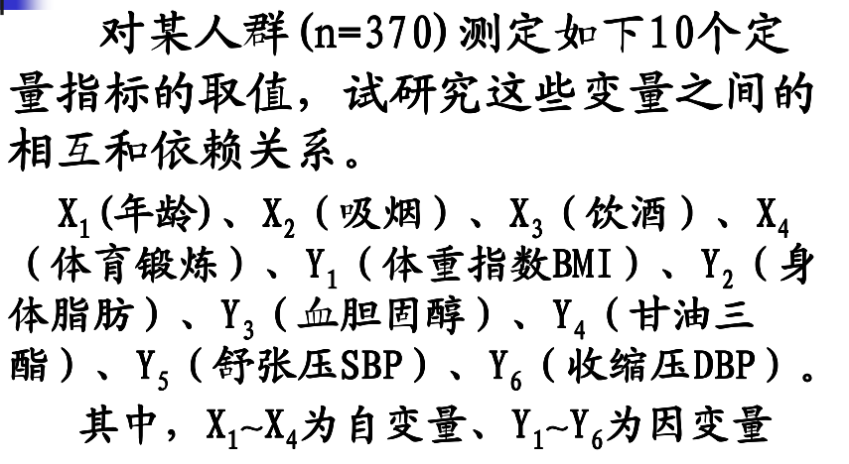

Slide 33
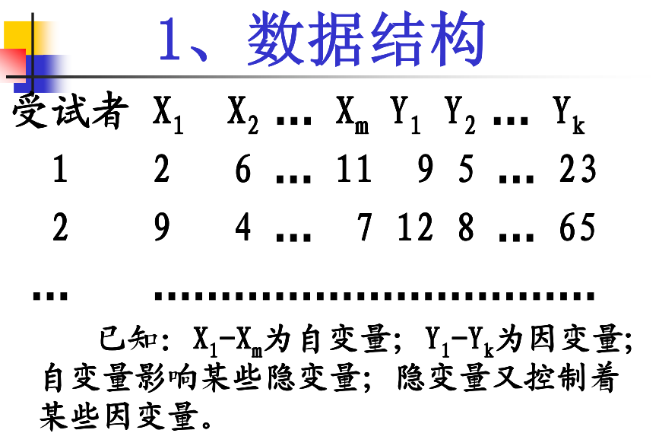

Slide 34
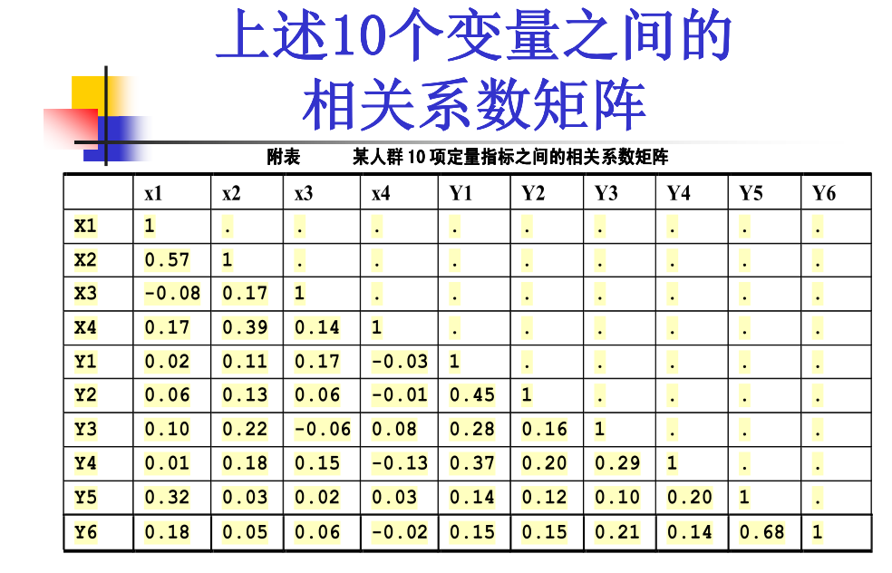

Slide 35
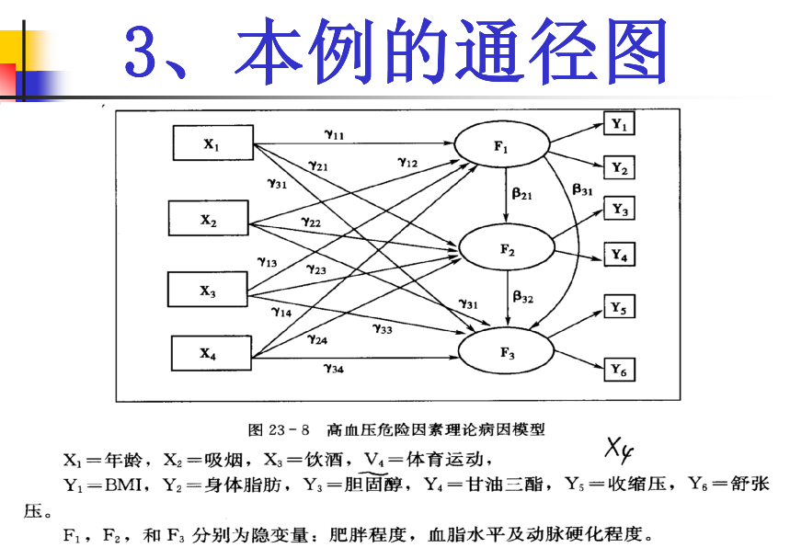

Slide 36
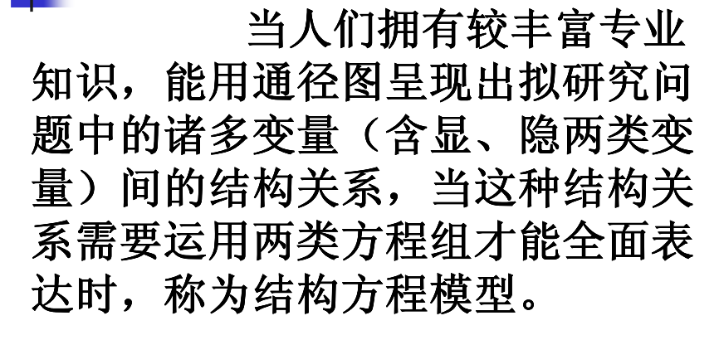
应用场合

Slide 37
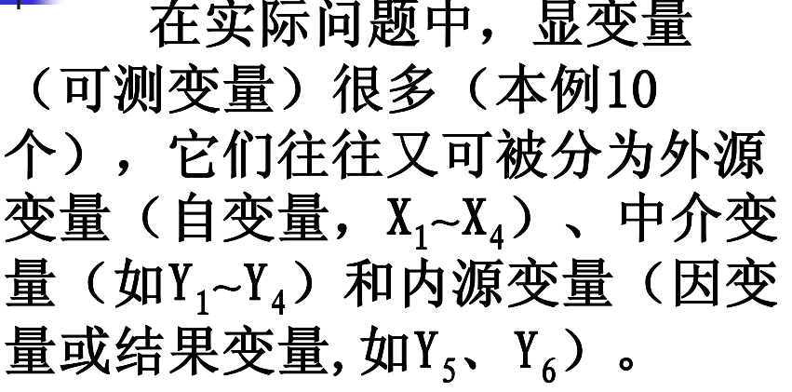

Slide 38
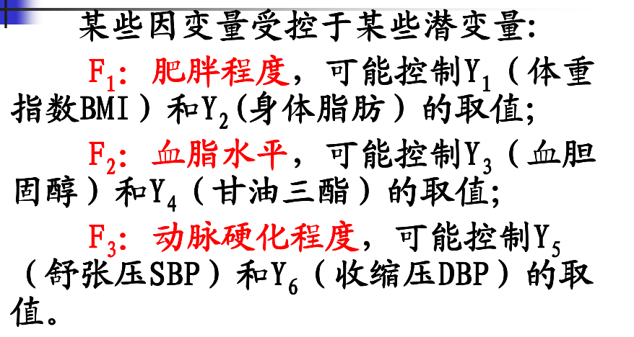

Slide 39
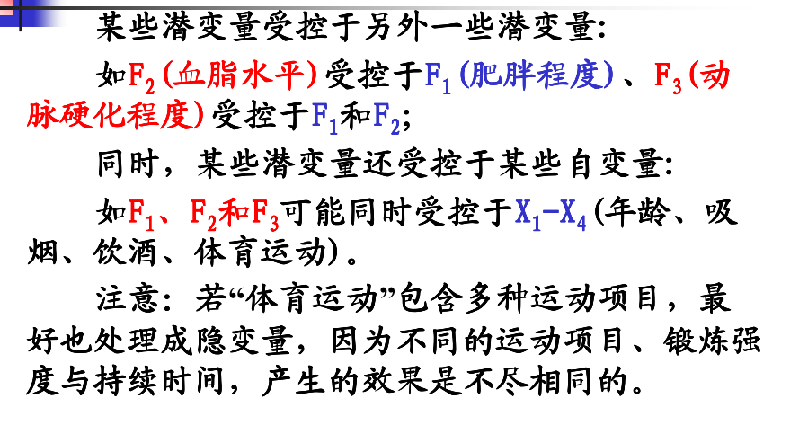

Slide 40


Slide 41
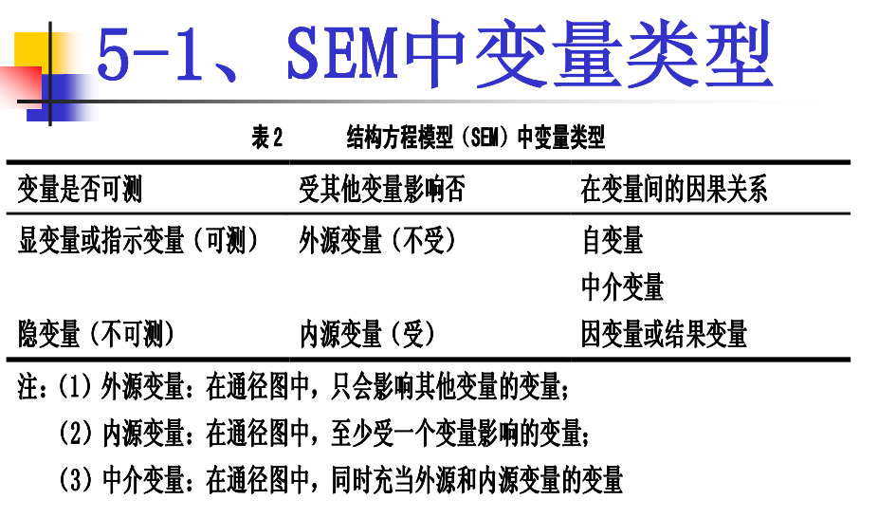

Slide 42
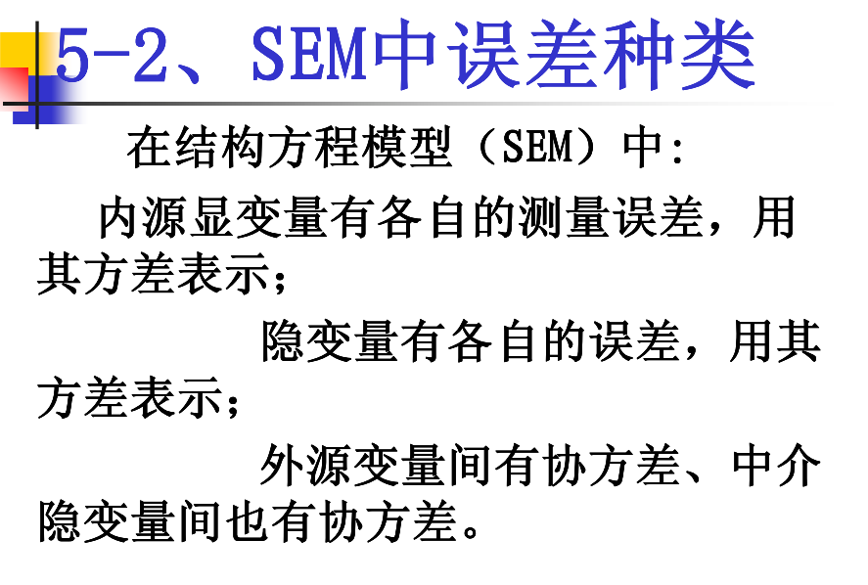

Slide 43
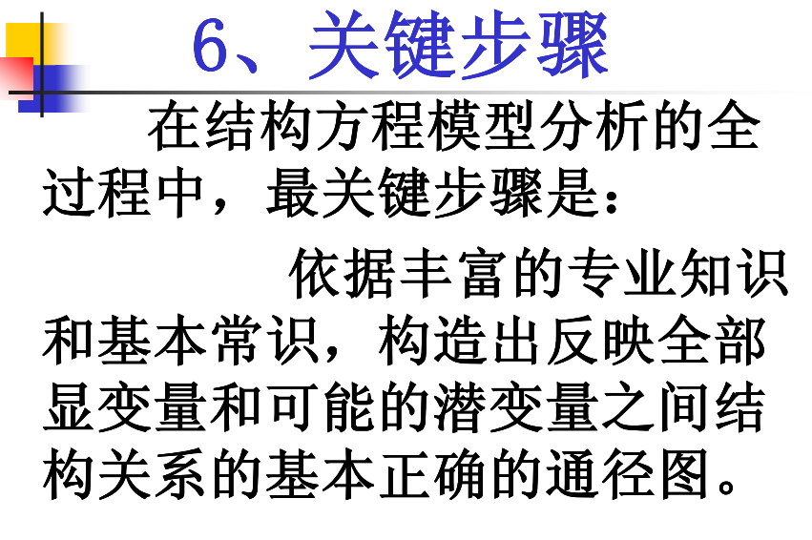

Slide 44
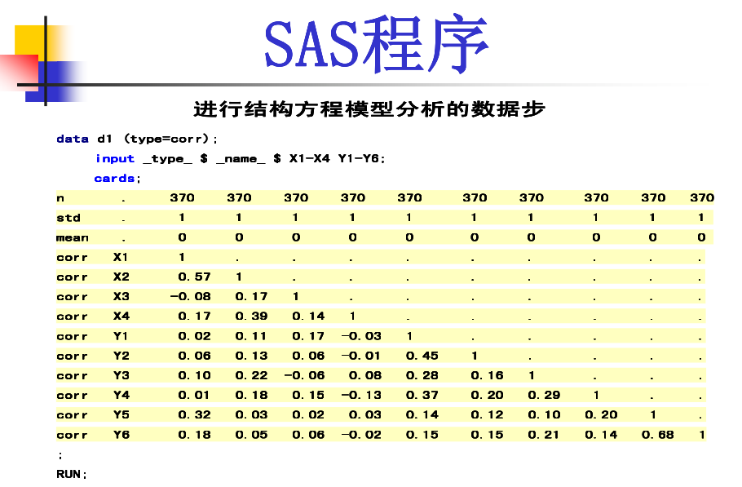

Slide 45
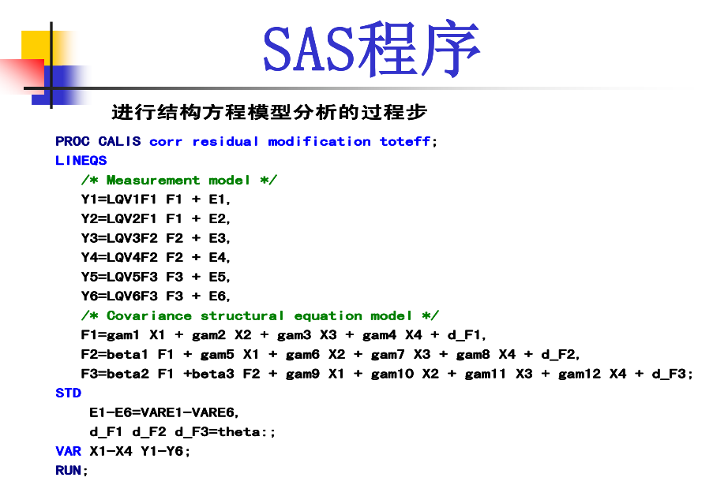

Slide 46
CALIS过程简介
proc calis语句是必须的，且此语句还可添加一些选项，这些选项主要包括：
（1）数据集选项，如DATA= 使用的数据集的名字；INRAM= 使用已存在的并被分析过的模型；OUTRAM= 将模型的说明存入输出数据集，备以后INRAM调用。
（2）数据处理选项，如EDF= 在没有使用原始数据且未指定样本数N时为模型指定自由度；NOBS= 指定样本数N。

Slide 47
（3）参数估计方法选项，METHOD= 规定参数的估计方法，估计方法有多种，如ML、GLS、ULS、WLS等，默认的是ML。
（4）最优化选项，OMETHOD= 最优化方法包括LM、CG、NR、QN，缺省时为LM。
（5）输出选项，主要是控制输出结果包括的内容。 CALIS提供几种方法说明构建的理论模型。在多数情况下，LINEQS语句和RAM语句用起来比较方便，LINEQS语句直接描述结构方程组，路径图可以用RAM语句描述。至于具体选择哪个语句主要取决于个人习惯。

Slide 48
对于证实性因子分析，采用LINEQS语句设定等式的方法是：观测变量名=因子载荷名×潜变量名+误差项名。一个LINEQS语句可以列出多个等式，每个等式中间用逗号“，”分开，最后一个等式用分号“；”结束。观测变量名应与相关矩阵或原始数据集中的变量名保持一致，潜变量须用f开头，误差项以e开头，因子载荷的名字可以任意给定，但乘积项因子载荷与潜变量之间必须有空格，不必写出乘号。
STD语句给出模型中需要估计的方差。
COV语句给出模型中需要估计的协方差。cov f1 f2=cov；表示要估计f1和f2之间的协方差，协方差为cov。

Slide 49
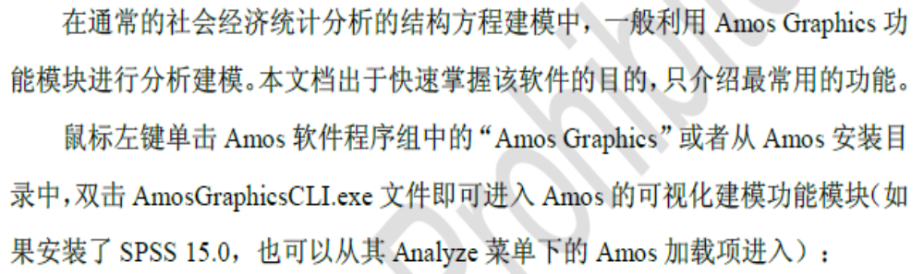
结构方程建模的AMOS实现

Slide 50
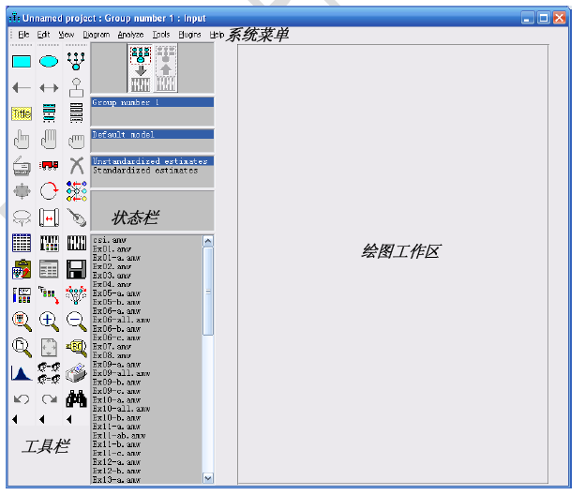
§3 结构方程建模的AMOS实现

Slide 51
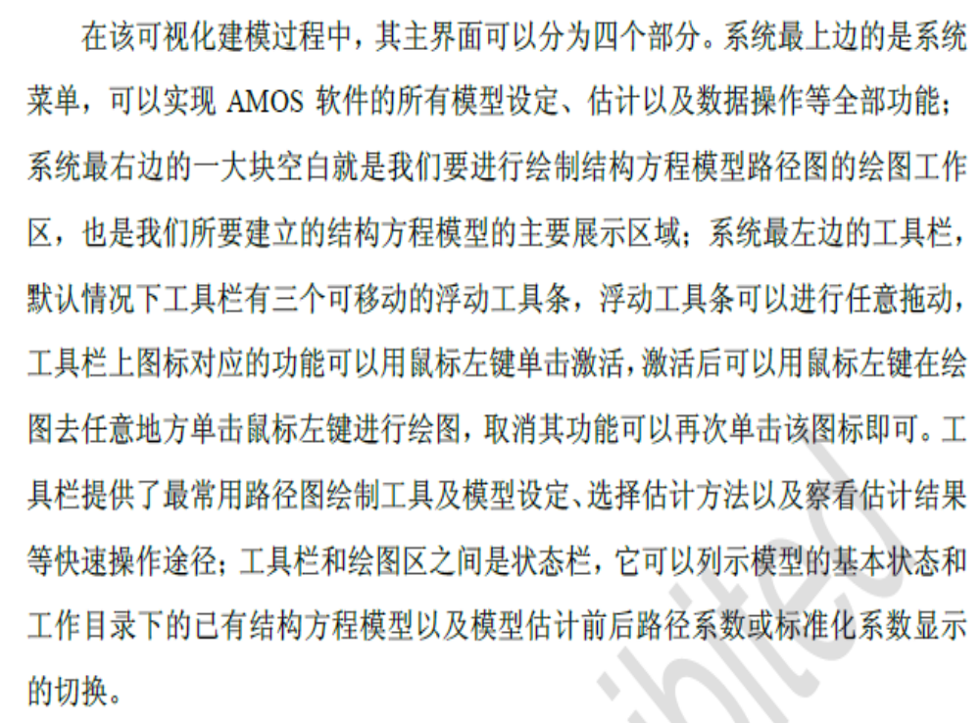
§3 结构方程建模的AMOS实现

Slide 52
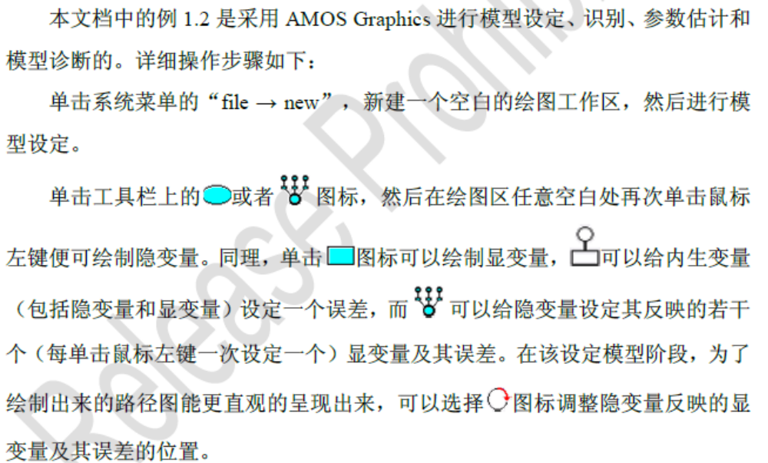
结构方程建模的AMOS实现

Slide 53
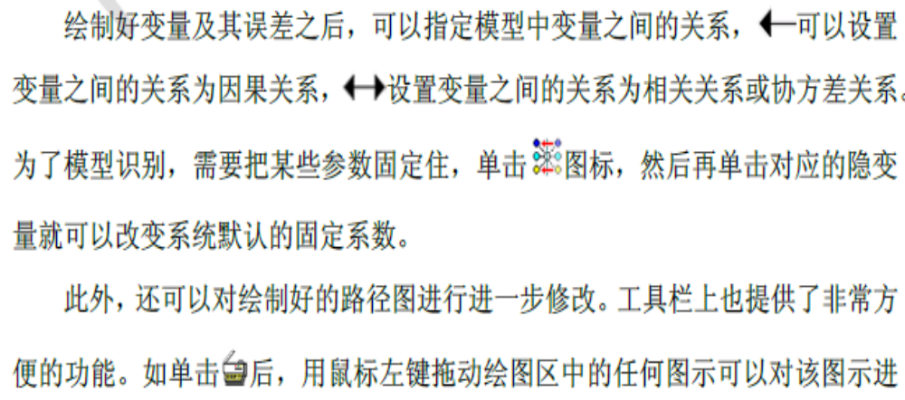
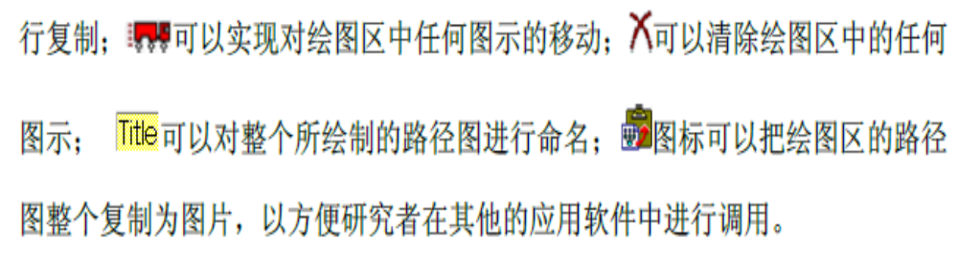
§3 结构方程建模的AMOS实现

Slide 54
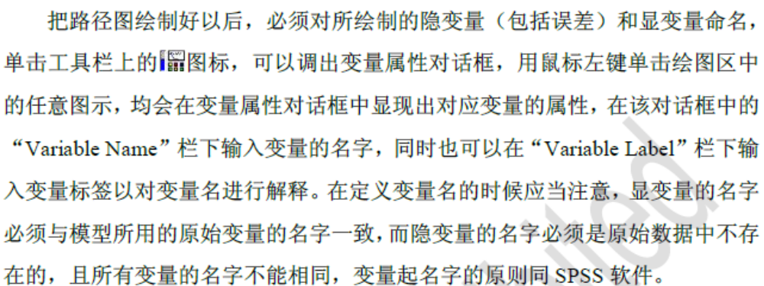
结构方程建模的AMOS实现

Slide 55
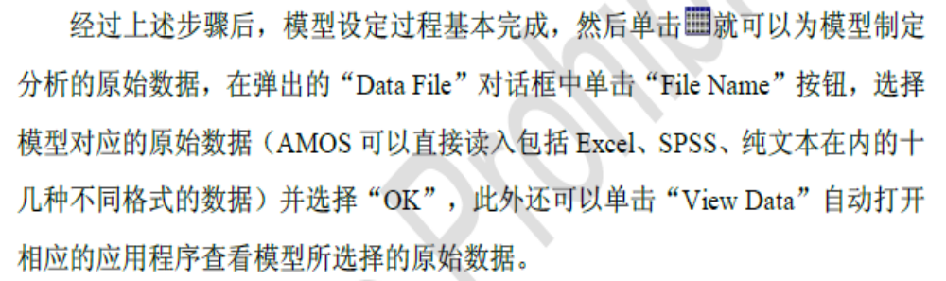
结构方程建模的AMOS实现

Slide 56
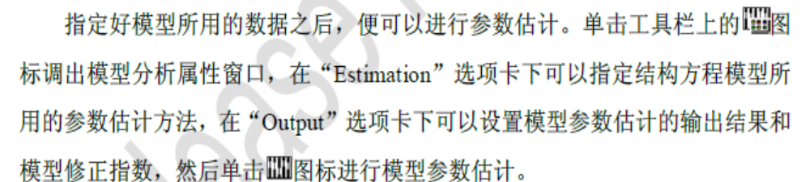
结构方程建模的AMOS实现

Slide 57
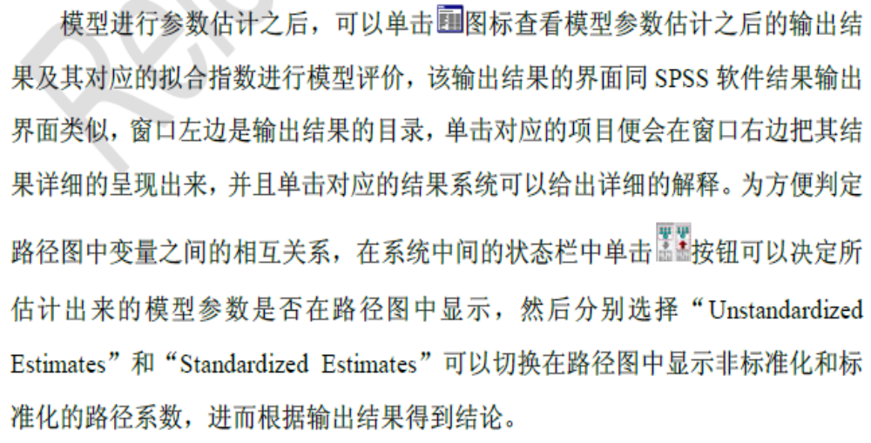
结构方程建模的AMOS实现

Slide 58
六、SEM的评价
1.检验模型中的参数是否具有统计学意义;
2.模型整体拟合程度的评价
拟合指数
χ ² 值是反映模型与数据拟合程度最直接的指标,易受到样本含量影响。

Slide 59
较理想的拟合指数
(1)不受样本含量的影响;
(2)惩罚复杂模型 (自由参数较多的模型 ) ;
(3)对误设模型敏感。

Slide 60
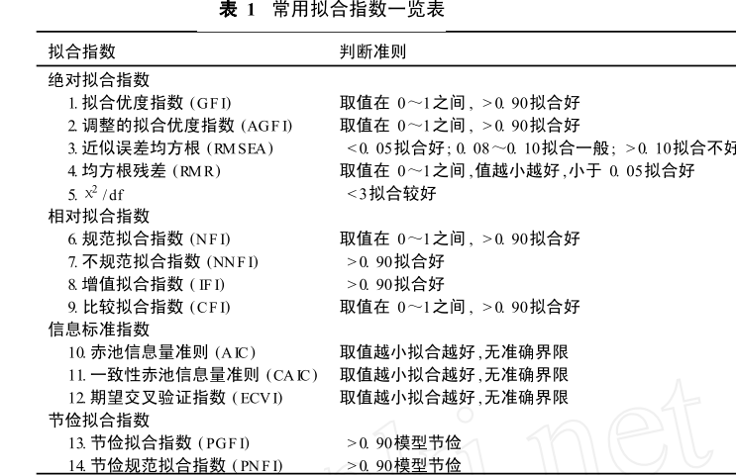
最好结合多个指标报告结果, 而不要只依赖一种选择。

Slide 61
七、应用SEM注意的问题

Slide 62
1. SEM 分析流程
如果无任何理论依据和实际工作基础就直接构建模型 ,这种模型除了提供统计学的结论外 ,无任何实际意义。因此 , SEM 分析首先以理论为基础构建模型 ,在此所谓的理论并非 SEM 模型的统计理论 ,而是强调 SEM模型是建立在一定构念之上 ,提出一套有待检验的假设模型。

Slide 63
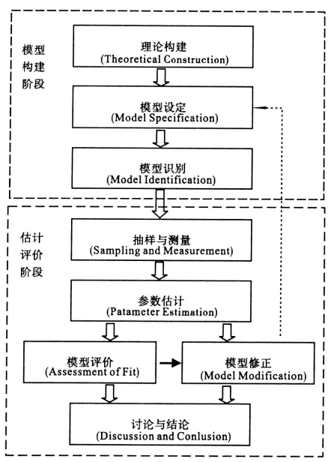

Slide 64
2. SEM 模型的前提假定
(1)样本含量的要求
样本具体要多大尚无统一规定 ,确定研究的样本量 ,一般须考虑样本代表性、模型估计和模型评价三个方面的需要。
Stevens(1996)认为样本含量至少应该是观测变量或指示变量数目的 15倍。在实际应用中 ,建议尽量避免对少于 200例的样本作 SEM 分析 ,其分析结果不稳定 ,也缺乏准确性。

Slide 65
( 2)数据的分布
SEM 分析时一般要求数据服从多元正态分布, 当违反正态分布的假定时, S EM 分析结果应受质疑, 因此,撰写研究论文时,应给出数据的分布特征与假设检验结果。
非正态数据可采用四种方法来处理: ①变量转换。采用变量变换后对估计参数的解释按照新的测度进行,得到的因子载荷不再是原非正态观测变量的因子载荷,故一般不建议使用转换后的变量进行研究;②使用经过调整的基于正态理论的模型检验统计量和参数标准误, 如 S -B 调整方法; ③使用任意分布估计方法, 如 B rowne’s渐近任意分布 ( asymptotically distribution free, ADF)估计方法; ④自助抽样方法。

Slide 66
3. 等同性分析
在跨文化研究、分组比较均值结构 (means struc tu re ) 等应用中,即使一个测量被证明有良好的信度与效度,并不能说明这些测量与其所测得的潜在因素在不同的受试对象上具有相同的意义。因此, 须事先进行测量的等同性 (measurement invariance)检验, 提供研究者因素构建、因子载荷、误差估计在不同样本间的等同性或歧义性。

Slide 67
V andenberg 和L ance ( 2000)曾建议在下面的情况下才可以: ①只允许极少数题目在两组的载荷不相同; ②要有充分的理论依据支持; ③在不同样本得出相同结果

Slide 68
4. SEM 结果报告
参数的合理性：该参数是否符合数学或统计学理论上的可能性,或是实证资料的可能性；
假设检验：检验各参数的统计意义, 在结构方程模型中各参数的检验是以检验的方式来进行；
标准化解：是将所有参数估计的结果以标准化的方式来呈现。标准化解有两种形式:完全标准化解 ( completely standardized solutions)与标准化解 ( standardized solutions ) 。

